Slide 1
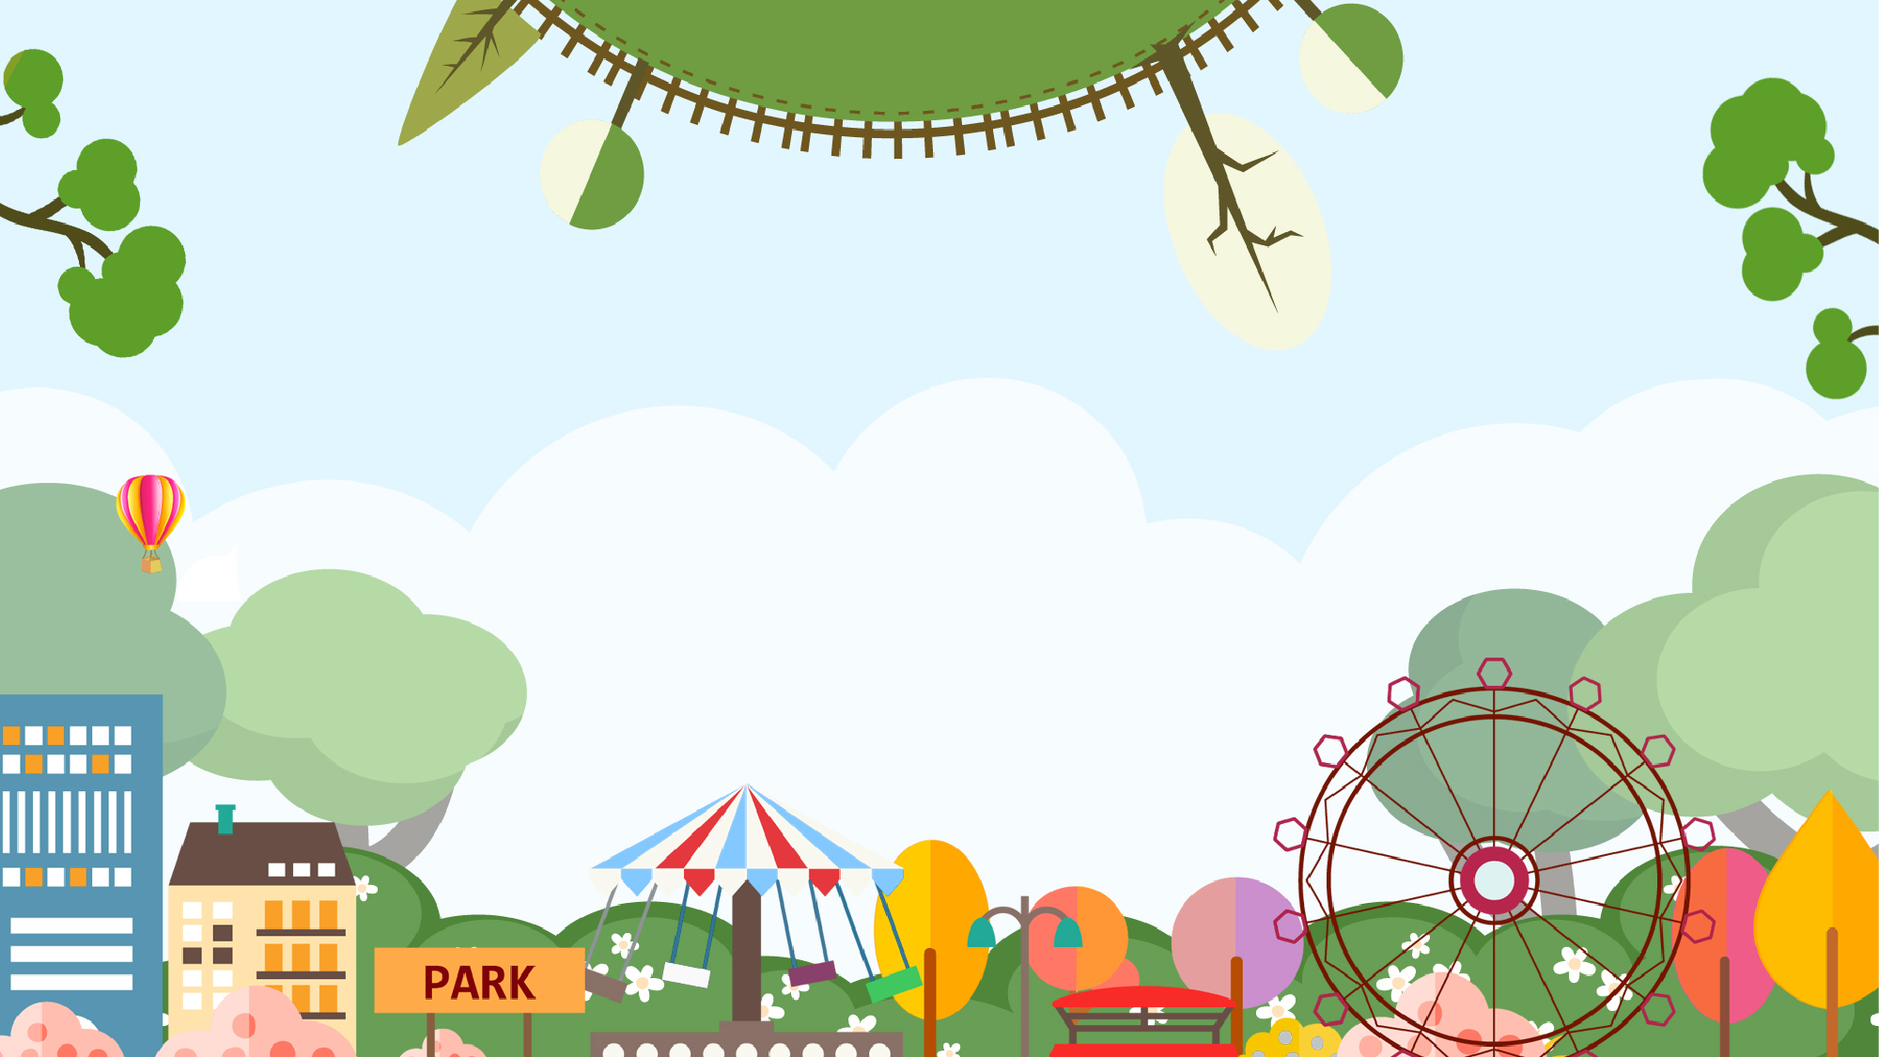
CHÀO MỪNG CÁC CON
ĐẾN VỚI TIẾT HỌC

Slide 2

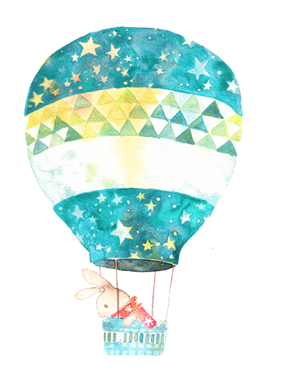

Toán
Bài toán về nhiều hơn (46)

Slide 3










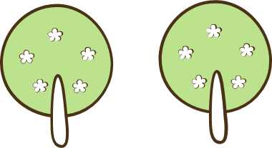
Yêu cầu cần đạt
- Biết cách giải và trình bày bài giải Bài toán về nhiều hơn.
- Liên hệ kiến thức đã học vào giải quyết một số tình huống gắn với thực tế cuộc sống hằng ngày trong gia đình, cộng đồng.
- Rèn kĩ năng tính toán, kĩ năng trình bày, khả năng tư duy và lập luận.

Slide 4







Khám phá

Slide 5
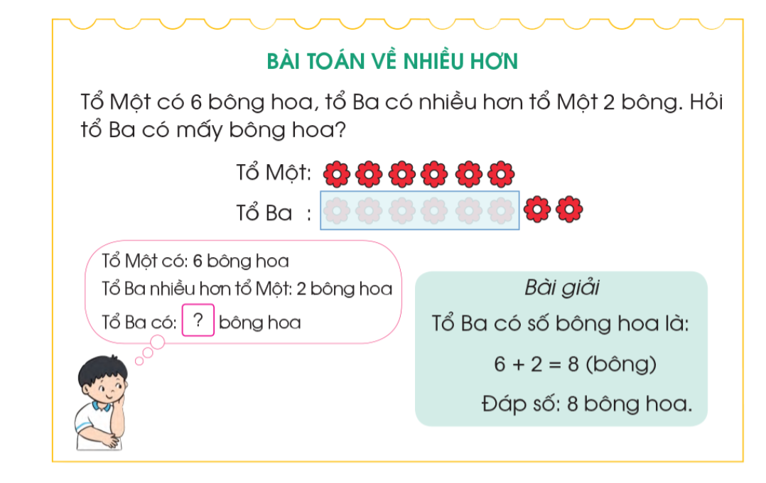
Tóm tắt
Tổ Một:
Tổ Ba :
6 bông hoa
2 bông hoa
? bông hoa
Bài toán về nhiều hơn:
- Biết số bé.
- Biết phần “nhiều hơn” của số lớn so với số bé.
- Tìm số lớn = số bé + phần “nhiều hơn”.
Bài giải
Tổ Ba có số bông hoa là:
6 + 2 = 8 (bông hoa)
Đáp số: 8 bông hoa.

Slide 6
Thực hành

Slide 7
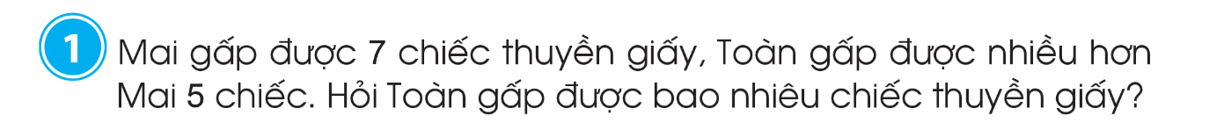
Tóm tắt
Mai :
Toàn :
7 chiếc thuyền giấy
5 chiếc thuyền giấy
? chiếc thuyền giấy
Dạng toán về nhiều hơn:
Biết số bé.
Biết phần “nhiều hơn” của số lớn so với số bé.
Tìm số lớn = số bé + phần “nhiều hơn”.

Slide 8
Tóm tắt
Mai :
Toàn :
7 chiếc thuyền
5 chiếc thuyền
? chiếc thuyền
Bài giải
Toàn gấp được số chiếc thuyền giấy là:
7 + 5 = 12 (chiếc thuyền)
Đáp số: 12 chiếc thuyền

Slide 9
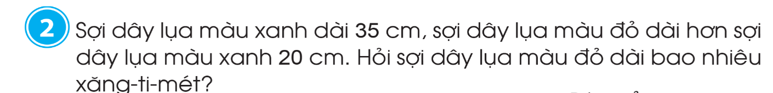
Tóm tắt
Sợi dây xanh :
Sợi dây đỏ :
35 cm
20 cm
? cm
Bài giải
Sợi dây lụa đỏ dài là:
35 + 20 = 55 (cm)
Đáp số: 55 cm

Slide 10
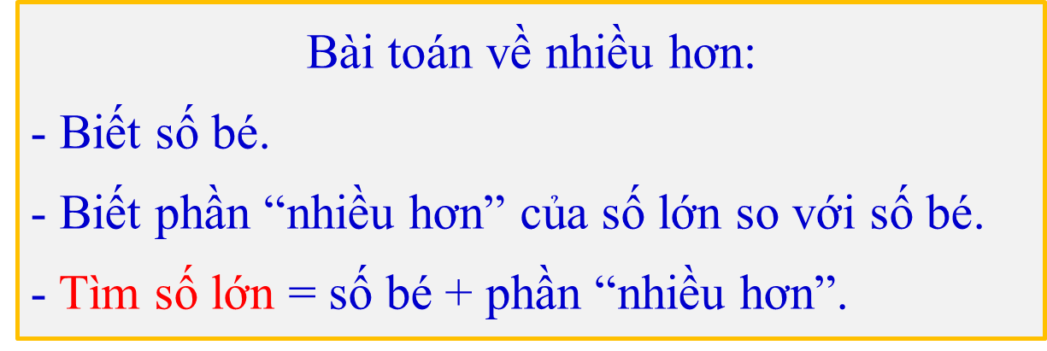
Kiến thức cần ghi nhớ

Slide 11
Hẹn gặp lại các con
trong những tiết học sau!

